Slide 1
Тема «Город»
Старший дошкольный возраст (5-6лет)

Slide 2
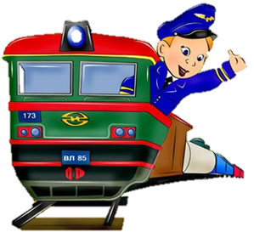
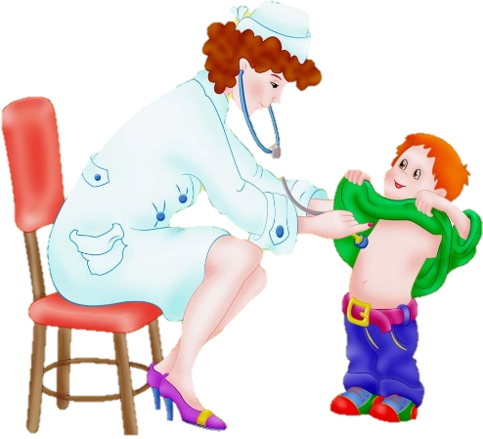
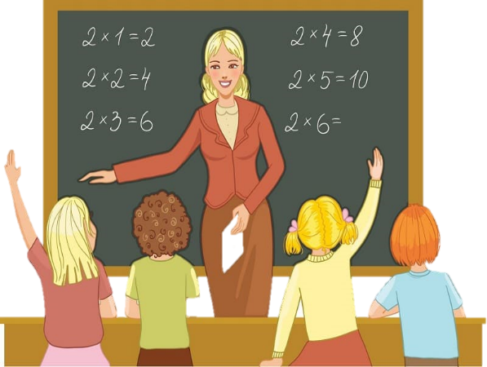
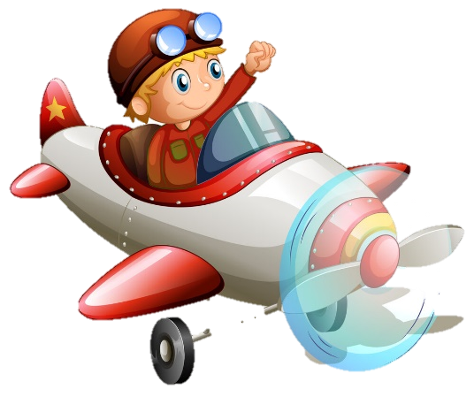
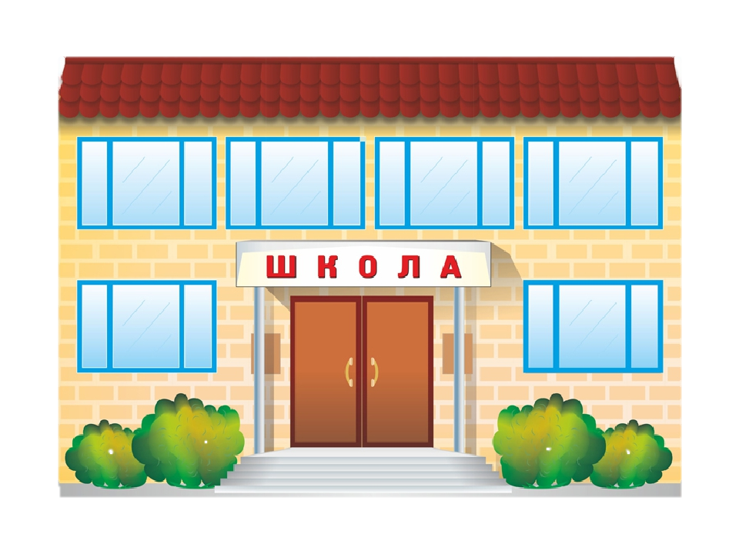
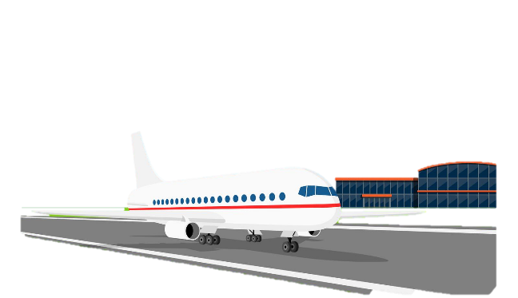
Игра «Профессии нашего города» Цель: Закрепить знания детей о профессиях родного города-машинист, врач, учитель, летчик. (Машинист работает на железной дороге. Врач работает в больнице. Учитель работает в школе. Летчик работает в аэропорту).

Slide 3
Игра «Герб города Иркутска» Цель: расширять представления детей о достопримечательностях своего города. (найди герб города Иркутска).

Slide 4
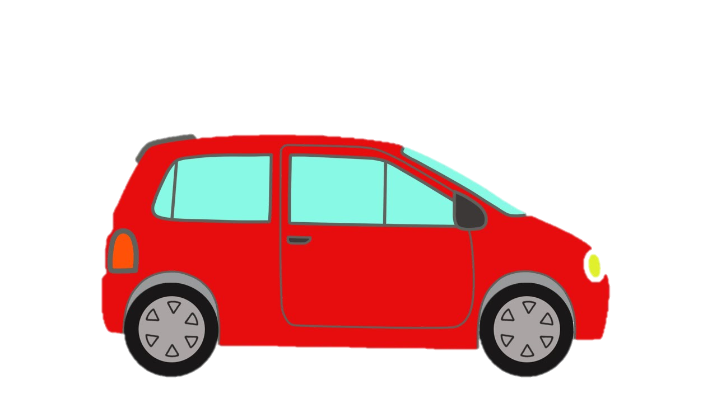
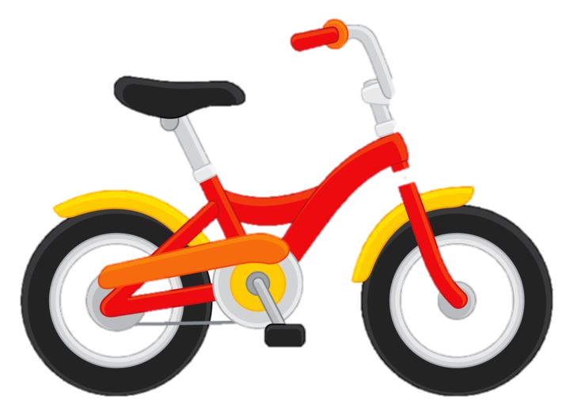
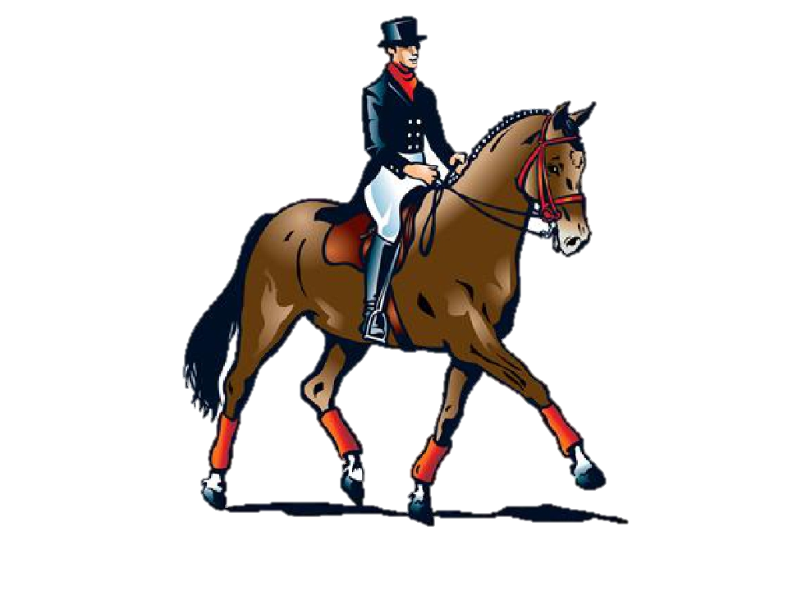
Игра «транспорт нашего города» Цель: Закрепить знания детей о транспорте родного города(автобус, машина, велосипед, лошадь). (На каком транспорте передвигаются по нашему городу?)

Slide 5
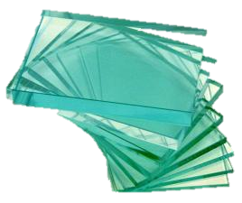
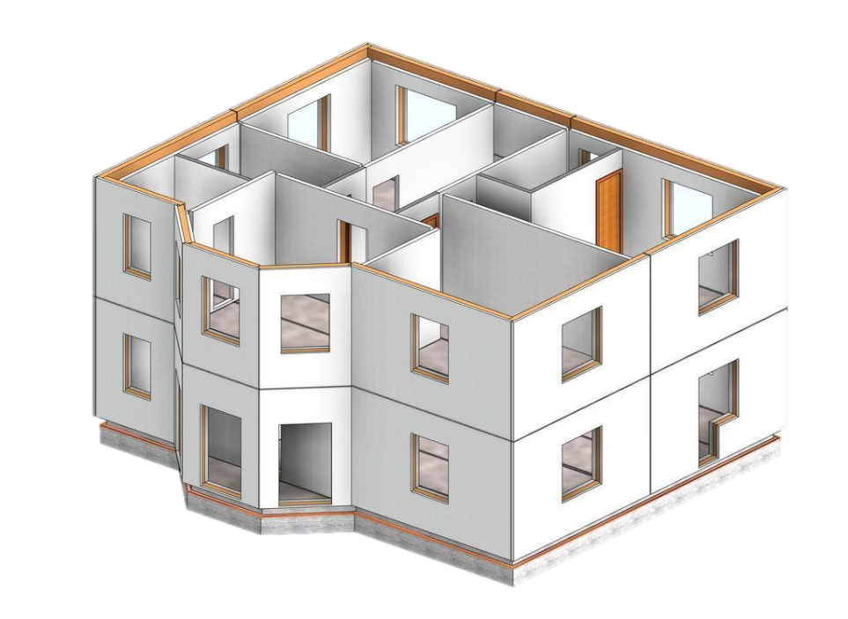
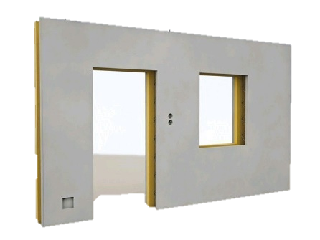
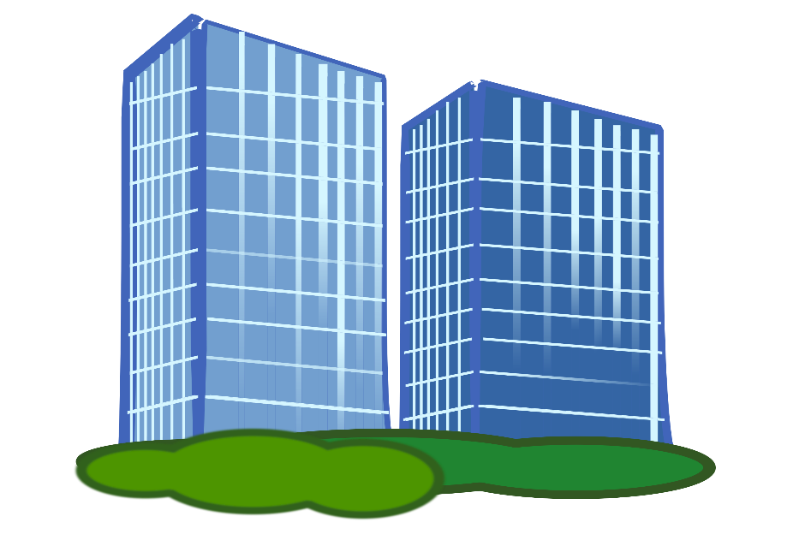
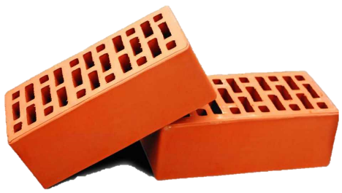
Игра «дома нашего города» Цель: упражнять в образовании относительных прилагательных от существительных, обозначающих материал и вещества. (дом-кирпичный, деревянный, стеклянный, панельный)

Slide 6
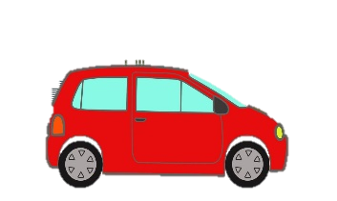
Игра «Где находится машина» Цель: Учить понимать значение предлогов: на, под, около, с. правильно употреблять их в речи; составлять предложения с предлогами. (Машина стоит под мостом, машина стоит на мосту, машина стоит около моста, машина съезжает с моста).

Slide 7
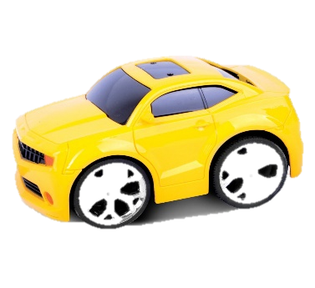
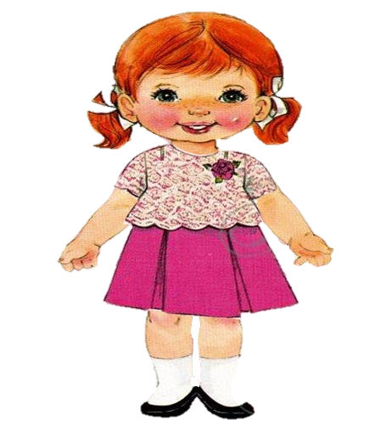
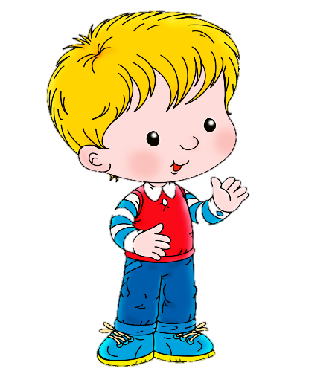
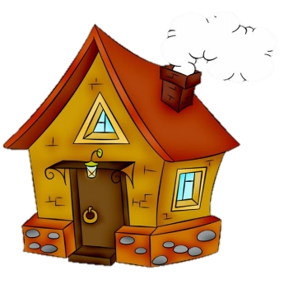
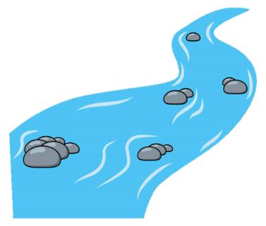
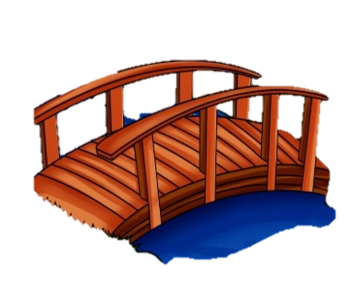
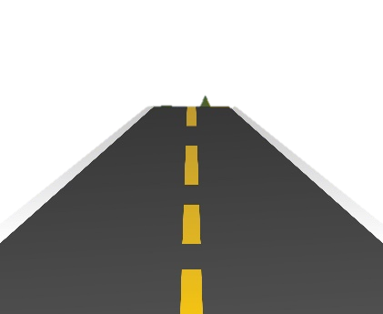
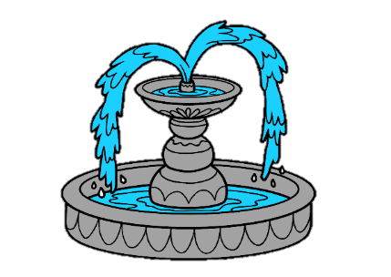
Игра «Мой, моя» Цель: формировать умения согласовывать местоимения с существительными. (моя машина, моя река, моя школа, моя дорога. Мой автобус, мой дом, мой мост, мой фонтан).

Slide 8
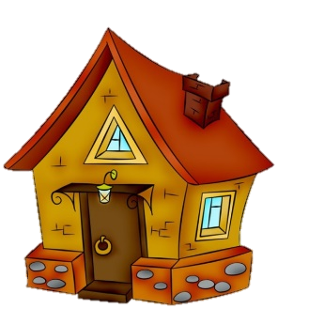
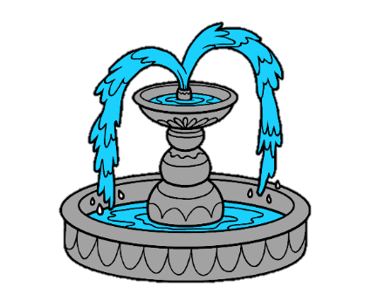
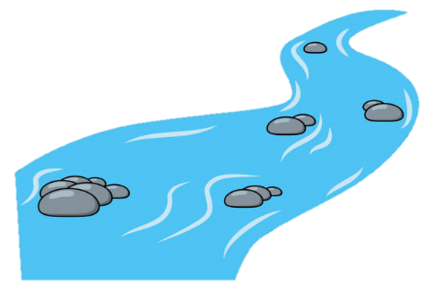
Игра «Посчитай, какой по счету» Цель: формировать умения согласовывать числительное с существительным мужского и женского рода. (первый автобус, второй дом, третий мост, четвертый фонтан, пятый самолет; Первая машина, вторая дорога, третья школа, четвертая река, пятая, остановка).

Slide 9
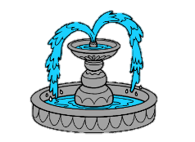
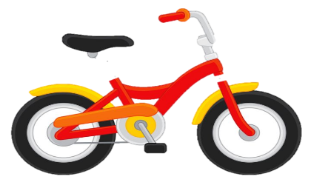
Игра «Назови наоборот» Цель: формировать умения подбирать слова-антонимы. (Дорога широкая и узкая; фонтан высокий и низкий; автобус маленький и большой; река длинная и короткая; самолет быстрый, а велосипед медленный).

Slide 10
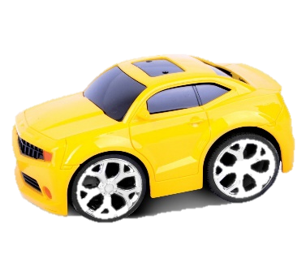
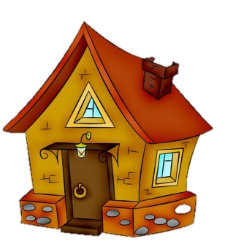
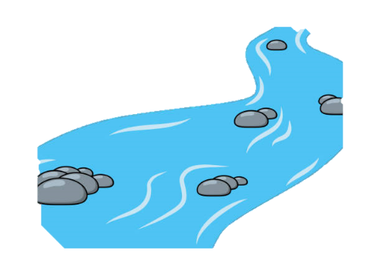
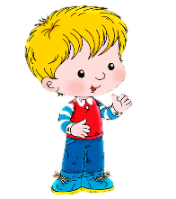
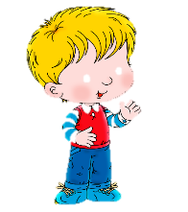
Игра «Где находится человек?» Цель: Учить понимать значение предлогов: на, в, около, между, через. Правильно употреблять их в речи; составлять предложения с предлогами. (Человек стоит на мосту. Человек идет в школу. Человек стоит около машины. Человек стоит между домами. Человек перепрыгнул через речку).

